Slide 1



프로젝트 #2 발표평가
지능화캡스톤프로젝트 #2 발표평가
<RGB-D Transformer 기반 객체 탐지를 이용한 포트홀 인식 개선>
[6조] 전창수(팀장), 강태현, 이경재
rnd@wooyoungmed.com, spprou@naver.com, kung1215@cbnu.ac.kr
충북대학교 산업인공지능연구센터

Slide 2















CONTENTS
목차
프로젝트 #2 개요
프로젝트 개요 및 선정 논문 소개, 팀 구성원 소개 및 업무분장
I
서론 (Introduction)
연구 배경, 연구 필요성, 문제 정의
II
방법 및 구현 (Methodology & Implementation)
문제 해결을 위한 방법론
III
실험 구성 및 평가 방법 (Experiment Settings)
데이터셋, 하이퍼파라미터, 컴퓨팅 환경, 평가지표
IV
결과 및 분석 (Results & Analysis)
학습 결과, 정확도, 혼동행렬, 비교 평가, 결과 분석
V

Slide 3



CONTENTS
목차
한계점 및 토론 (Limitations & Discussions)
본 연구의 한계점 및 개선점 등 논의
VI
결론 및 향후 연구
본 연구의 결론 및 향후 연구 등 논의
VII

Slide 4
프로젝트 #1 개요
프로젝트 목표
RGB-D Transformer 기반 객체 탐지를 이용한 포트홀 인식 개선
프로젝트 배경 및 필요성
프로젝트 배경
자율주행 · 스마트시티 기술 확산 → 도로 인프라 관리 중요성 증가
포트홀은 차량 손상과 사고의 주요 원인
프로젝트 필요성
YOLO모델보다 더 정확한 포트홀 탐지 모델의 필요
기존 RGB에서 Depth채널을 추가하여 모델의 성능 개선
YOLO + Transformer 결합으로 정밀한 객체 인식 기대

Slide 5
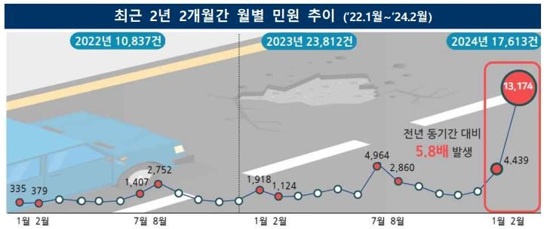
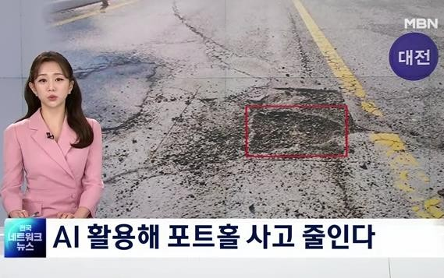
서론 (Introduction)
포트홀 사전 보수체계 필요
(출처 : https://m.news.nate.com/view/20240307n08249 )

Slide 6
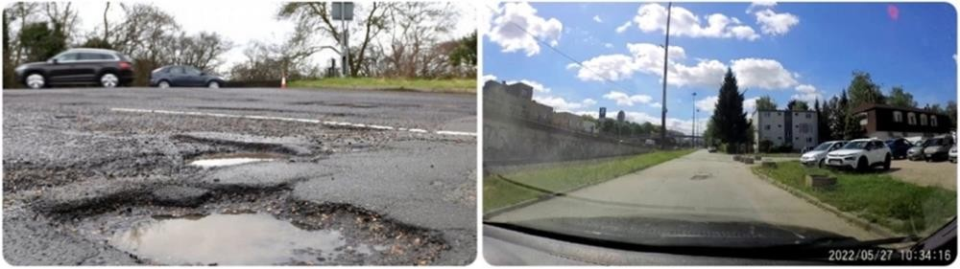
서론 (Introduction)
포트홀 탐지 정확도 한계

Slide 7

방법 및 구현 (Methodology & Implementation)
모델 구조
본 프로젝트에서는 RGB D 형태의 4채널 영상을 입력으로 하여 YOLOv8 기반의 객체 탐지 모델을 설계함 입력은 RGB(3채널) + Depth(1채널)로 구성되며, YOLOv8의 입력 계층을 수정해 이를 수용하도록 조정함
백본 네트워크에서 추출된 중간 Feature Map은 Transformer Block으로 전달되며 여기서 Depth Aware Self Attention을 통해 포트홀과 주변 환경 간의 공간적 관계 및 깊이 기반 시차 정보를 학습함
Transformer는 각 위치 간의 단순 유사성뿐 아니라 깊이 차이에 따른 상대적 중요도를 동적으로 반영할 수 있는 구조로
포트홀과 그림자 페인트 흔적 등 시각적으로 유사하지만 의미가 다른 객체들을 효과적으로 구분하는데 핵심적인 역할을 수행함 Transformer는 단일 픽셀 단위의 특징을 넘어서 포트홀과 주변 구조 간의 전역적 관계 및 깊이 기반 문맥 정보까지 통합적으로 학습할 수 있도록 지원
RGB +
Depth 입력 (4채널)
YOLOv8 Backbone
Transformer Block (Depth-Aware Attention)
YOLOv8 Detection Head
Pothole Detection

Slide 8
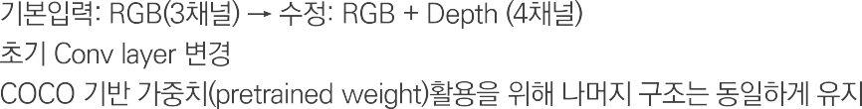
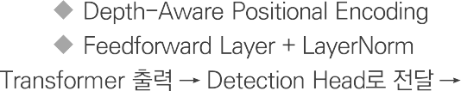

방법 및 구현 (Methodology & Implementation)
모델 구현 방법
Input Feature Map
(C * H * W)
Multi-Head Self-Attention
+ Depth-Aware
Pos. Encoding
Feed Forward Layer
+ LayerNorm
Enhanced Feature Map
→ Detection Head

Slide 9
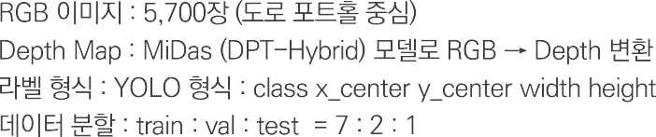
실험 구성 및 평가 방법 (Experiment Settings)
실험 구성
항목 | 값
Epoch | 100
Batch Size | 16
Optimizer | AdamW
Learning Rate | 1e-4
LR Scheduler | Cosine Annealing + Warmup
입력 크기 | 416*416
초기 가중치 | COCO Pretrained ( yolov8n.pt ) 활용, strict=False로 로딩

Slide 10





실험 구성 및 평가 방법 (Experiment Settings)
평가 방법

Slide 11
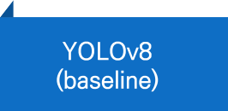
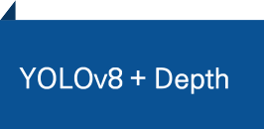
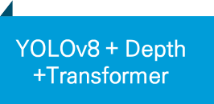
결과 및 분석 (Results & Analysis)
모델 분석 결과 요약
YOLOv8 (baseline)
YOLOv8 + Depth
YOLOv8 + Depth +Transformer

Slide 12
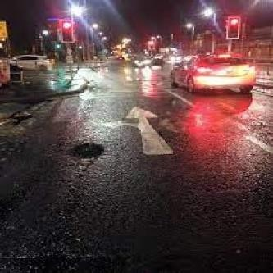
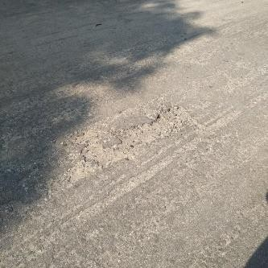
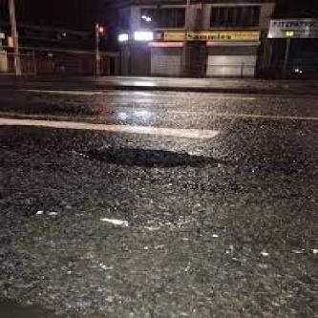
결과 및 분석 (Results & Analysis)
내용 작성
0
0
0

Slide 13


한계점 및 토론 (Limitations & Discussions)
한계점 및 토론
2
3

Slide 14
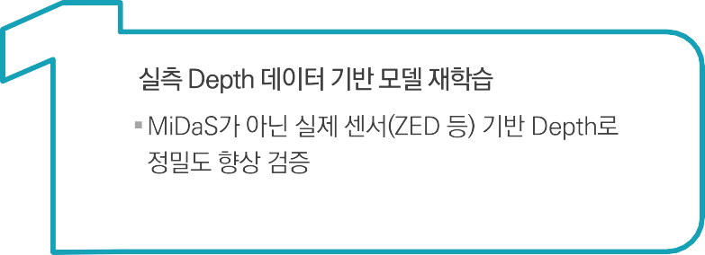
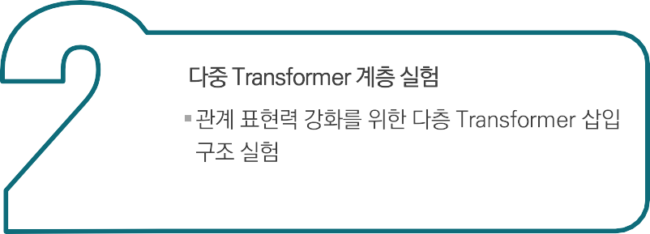
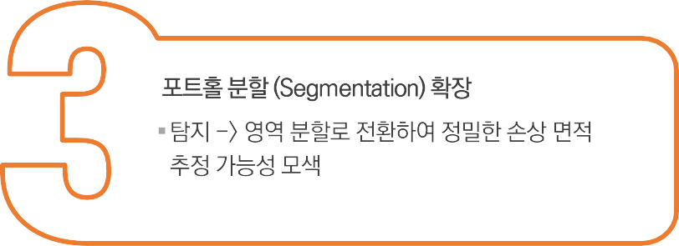
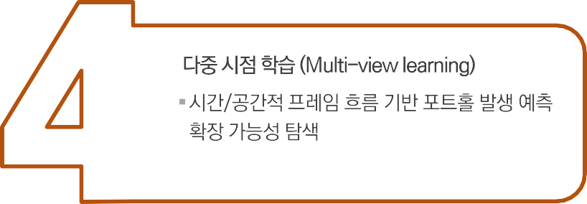
향후 연구 방향
향후 연구 방향

Slide 15
참고 문헌
국민권익위원회. (2024). 국민이 안심하는 생활안전 확보를 위한 포트홀(도로파임) 관련 민원 분석. 국민권익위원회 민원정보분석과.
MBN. (2024). 운전자 위협하는 포트홀 탐지...AI 활용해 사고 줄인다. MBN News.
Ling, M., Shi, Q., Zhao, X., Chen, W., Wei, W., Xiao, K., ... & Zeng, Y. (2024). Nighttime Pothole
Detection: A Benchmark. Electronics, 13(19), 3790.
Savrasovs, M., & Principal, N. (2024). Analysis of Pothole Detection Accuracy of Selected Models. Transport and Telecommunication Journal, 25(1), 16.
Safyari, Y., Mahdianpari, M., & Shiri, H. (2024). A Review of Vision-Based Pothole Detection
Methods Using Computer Vision and Machine Learning. Sensors, 24(17), 5652.

Slide 16
감사합니다
Q&A

Slide 17
연구계획(24 강태현)
연구 목표:
연구 배경 및 필요성
최근 전기차 업계에서 잇단 화재가 발생하며 배터리 안전이 대두되고 있음. 이에 따라 배터리 안전에 직접적인 역할을 하는 배터리분리막은 전기차 화재 예방에 있어 절대적으로 중요한 소재임. 따라서 각 배터리 분리막 제조사에서 품질관리를 사내 핵심가치로 여기며 안전과 함께 중점관리로 다루고 있음.
한편, AI의 급속한 발전과 제조업체의 점진적인 스마트팩토리 전환으로, 제조업계의 생산 및 품질공정은 AI를 통한 자동화생산으로 점차 전환되어 가고 있다. 따라서 생산성 증가 및 인건비 절감, 품질신뢰도 상승을 위해서 배터리 분리막 업계 역시 AI와 자동화생산을 도입하지 않을 수 없음.
그러나 배터리 분리막 품질검사의 경우, 자동화 검사기기로 검출이 어려운 불량이 다수이기에 자동화 검사기기가 아닌 사람이 직접 관능검사로 검사하고 있음. 또한 제품당 20가지 이상의 많은 양의 검사를 시행해야 하기 때문에 품질검사원에게는 높은 숙련도와 함께 정확하고 빠른 업무처리능력이 요구되고 있는 실정임. 거기에 신입사원 입사 시, 신입사원 교육 및 멘토링까지 해야하기 때문에 숙련된 품질검사원의 업무부담감은 매우 높은 상황이며 이로 인하여 생산성 하락과 추가인건비 발생, 품질검사 신뢰도 하락 등의 다양한 문제가 발생되고 있음.
이와같은 현업의 문제점을 해결하고자, 가장 많이 발생되는 대표적인 품질 불량 2~3가지를 숙련자 수준으로 검출할 수 있는 딥러닝 기반의 자동화검사기기를 개발 및 현장 배치하여, 신입사원이 숙련되는 기간동안 발생되는 Loss를 최소화 또는 상쇄하여 생산성 향상과 인건비 절감, 품질검사 신뢰도 상승 등의 효과를 기대하는 것이 본 프로젝트의 주요 목표임.
딥러닝을 활용한 이차전지 분리막의 외관 검사 시스템
Visual Inspection System of Secondary Battery Separator Using Deep Learning

Slide 18
연구계획(24 강태현)
연구 계획
계획 | 일정 |  |  |  |  |  | 산출물
 | 7월 | 8월 | 9월 | 10월 | 11월 | 12월
실험환경 구축 및 대상불량 선정 |  |  |  |  |  |  | 대표 불량 유형 3종 선정 (예: 핀홀, 눌림자국, 스크래치) 카메라, 조명, 촬영 환경 구축 YOLO 학습 환경 세팅 (PyTorch, CUDA, YOLOv8)
데이터 수집 및 전처리 |  |  |  |  |  |  | 불량 및 정상 샘플 촬영 (유형별 최소 100장 목표) 어노테이션 작업 (Roboflow 등 활용) 데이터 증강 (밝기, 회전, blur 등) YOLO 학습 및 베이스라인 모델 완성
실험1 : 모델 vs 인간 비교실험 |  |  |  |  |  |  | 숙련자 vs 비숙련자 vs YOLO 모델로 동일 불량 샘플 평가 불량 검출률(Recall), 누락률(FN), 오탐률(FP) 측정 YOLO 성능 보완 필요 시 하이퍼파라미터 조정 및 재학습 불량 유형별 모델 강점/약점 정리
실험2 : 현장 시뮬레이션 및 보조효과 분석 |  |  |  |  |  |  | 비숙련자가 검사기 없이/검사기와 함께 검사한 결과 비교 실시간 추론 환경 구현 (OpenCV + YOLO or 간이 GUI) 업무 보조 효과 분석 (불량 검출률 개선, 오탐 감소 등) 현장 투입 가능성 및 한계 분석
데이터정리 및 논문 초안 작성 |  |  |  |  |  |  | 실험 결과 시각화 (그래프, 표 등) 논문 구조 확정 및 초안작성 (서론-관련연구-방법-실험-결과-결론) 지도교수/가디언과의 상담을 통한 피드백 반영 및 수정
논문심사(발표) 및 지적사항 반영 |  |  |  |  |  |  | 논문심사 시 지적된 사항 논문 반영
최종 완성 및 제출 |  |  |  |  |  |  | 오탈자 수정, 인용 정리, 참고문헌 작성 최종본 작성 및 제출

